Slide 1
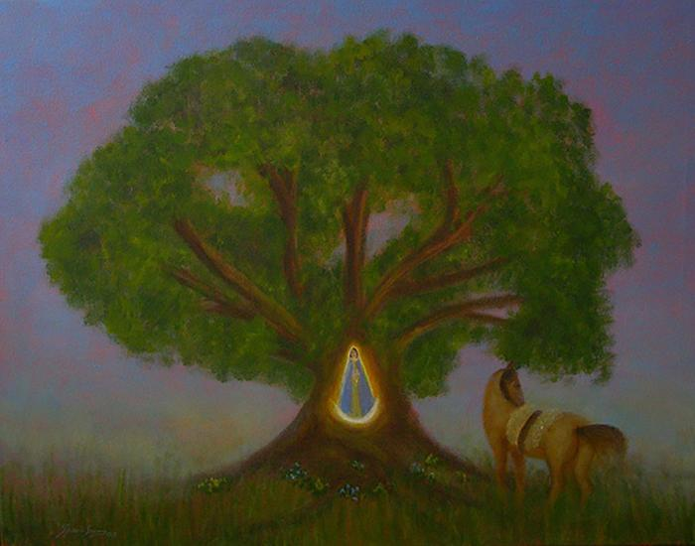
La VÍrgen del Luján (SGSP256)

